Slide 1
CHỦ ĐỀ D: ĐẠO ĐỨC, PHÁP LUẬT VÀ VĂN HOÁ TRONG MÔI TRƯỜNG SỐ
Bài 9: Lưu trữ, trao đổi, bảo vệ thông tin của em và gia đình

Slide 2
Mục tiêu
Sau bài học này, em sẽ:
Biết được thông tin cá nhân và gia đình có thể được lưu trữ và trao đổi nhờ máy tính. Nêu được ví dụ thông tin không có sẵn trong máy tính đang sử dụng nhưng có thể tìm thấy trên Internet.
Biết được việc người xấu có thể lợi dụng những thông tin này gây hại cho em và gia đình.
Có ý thức bảo vệ thông tin cá nhân và gia đình khi giao tiếp qua máy tính.
Sau bài học này, em sẽ:
Biết được thông tin cá nhân và gia đình có thể được lưu trữ và trao đổi nhờ máy tính.
Biết được việc người xấu có thể lợi dụng những thông tin này gây hại cho em và gia đình.
Có ý thức bảo vệ thông tin cá nhân và gia đình khi giao tiếp qua máy tính.

Slide 3
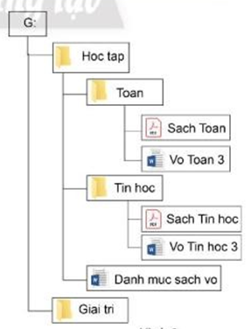
Kiểm tra bài cũ
Câu 1: Em hãy quan sát hình cây thư mục và cho biết ổ dĩa tên là gì?
Câu 2: Thư mục Hoc tap chứa các thư mục con nào?
Câu 3: Thư mục Hoc tap chứa các tệp nào?

Slide 4
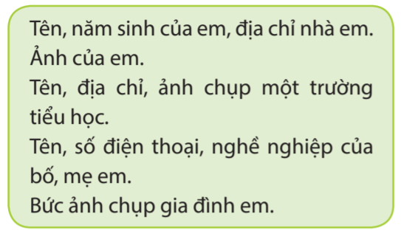
Đọc thông tin dưới đây và cho biết:
thông tin nào là thông tin cá nhân, gia đình
Thông tin cá nhân, gia đình
- Tên, năm sinh của em, địa chỉ nhà em. - Ảnh của em. - Tên, số điện thoại, nghề nghiệp của bố, mẹ em. Bức ảnh chụp gia đình em.

Slide 5
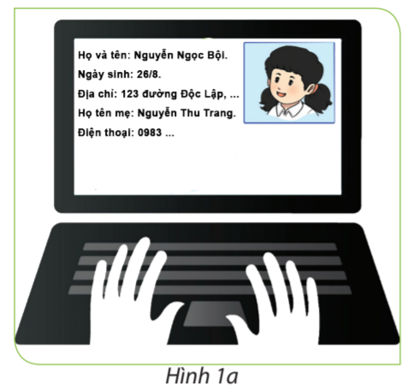
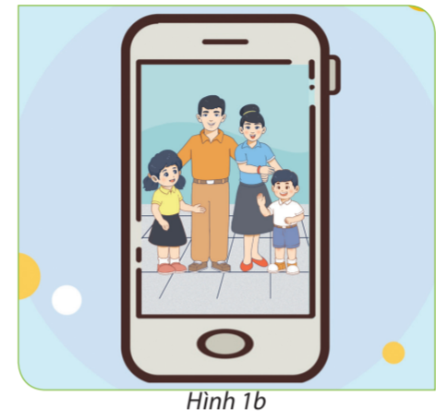
1. Thông tin cá nhân, gia đình có thể được lưu trữ và trao đổi nhờ máy tính
Quan sát Hình 1 và cho biết thông tin cá nhân, gia đình có thể được lưu trữ ở đâu.
Hình 1. Lưu trữ thông tin cá nhân, gia đình

Slide 6
1. Thông tin cá nhân, gia đình có thể được lưu trữ và trao đổi nhờ máy tính
Quan sát Hình 1 và cho biết thông tin cá nhân, gia đình có thể được lưu trữ ở đâu.
THẢO LUẬN
Em hãy nêu tên của các thiết bị trong hình?
Thông tin gì được lưu trữ trong các thiết bị đó?
Đó có phải thông tin cá nhân hoặc thông tin gia đình không?

Slide 7
1. Thông tin cá nhân, gia đình có thể được lưu trữ và trao đổi nhờ máy tính
Quan sát Hình 2 và cho biết thông tin cá nhân, gia đình có thể được trao đổi nhờ máy tính bằng cách nào.
Kể thêm các thông tin cá nhân của em, gia đình em có thể được lưu trữ và trao đổi nhờ máy tính.
Hình 2. Trao đổi thông tin nhờ máy tính

Slide 8
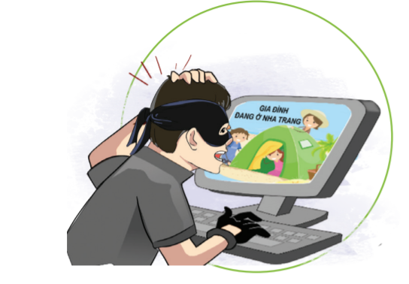
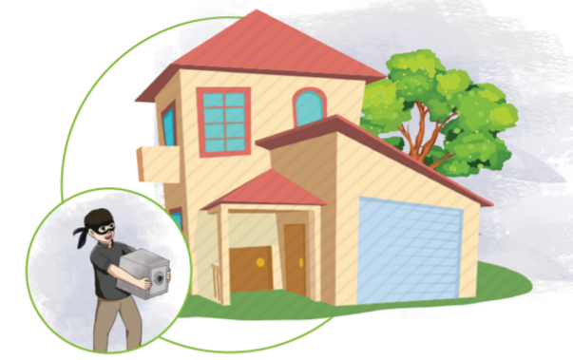
2. Bảo vệ thông tin cá nhân, gia đình
Quan sát Hình 3 và cho biết kẻ xấu có thể làm gì khi biết gia đình em đang đi du lịch.
Hình 3

Slide 9
THẢO LUẬN
Tại sao kẻ xấu biết gia đình em đang đi du lịch?
Tại sao kẻ xấu lại có thể vào nhà lấy đồ mà không bị gia đình phát hiện?
Hình 3

Slide 10
Củng cố
Mỗi phát biểu dưới đây là Đúng hay Sai?
a/ Máy tính có thể lưu trữ thông tin cá nhân. Khi cần thiết, chúng ta có thể gửi những thông tin đó đến máy tính khác.
b/ Chỉ có thể trao đổi thông tin giữa các máy tính khi có kết nối Internet.
c/ Máy tính không có khả năng lưu trữ thông tin cá nhân bằng giọng nói của em .

